Slide 1
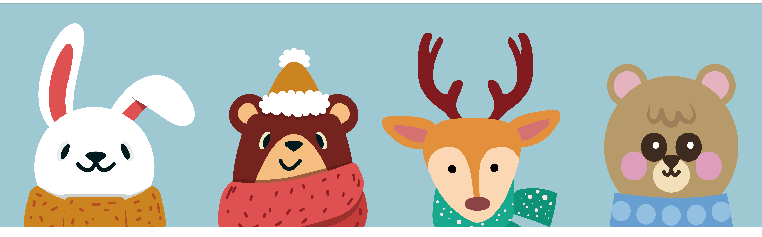

  Xin chào tất cả các con!

Slide 2

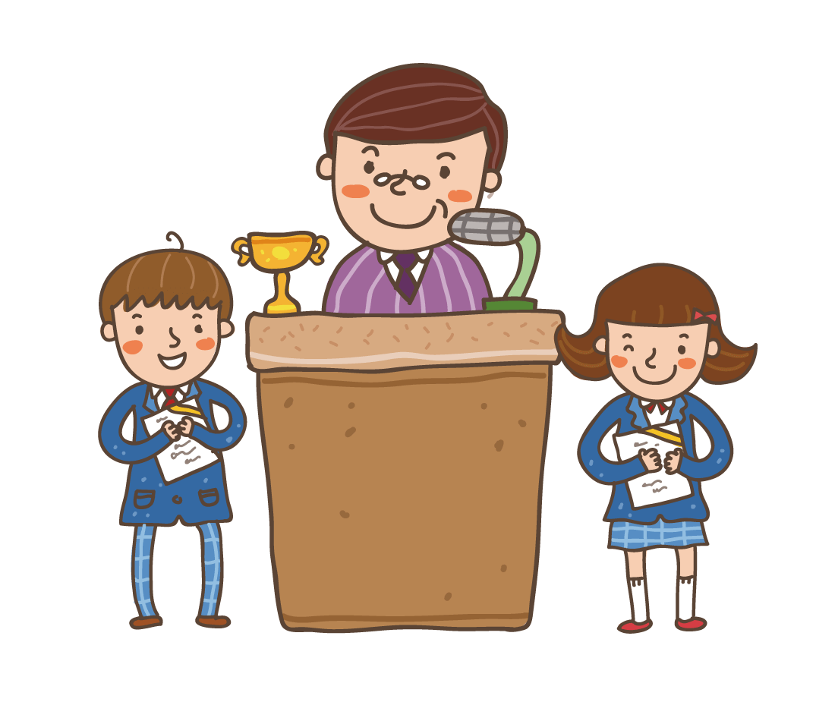
KHÔÛI ÑOÄNG
Notes:
2

Slide 3
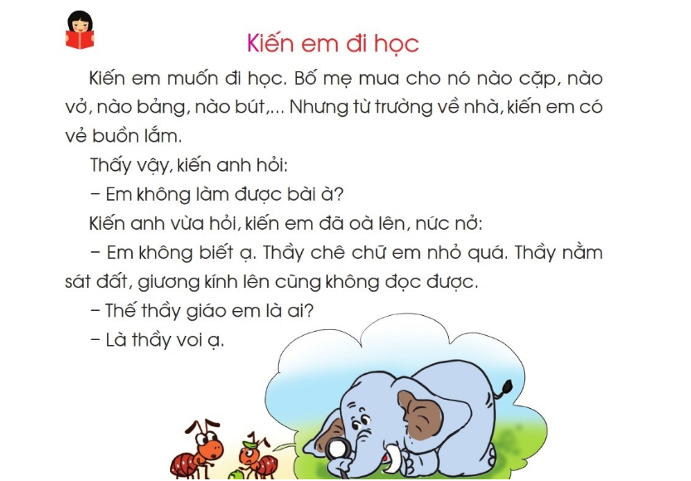
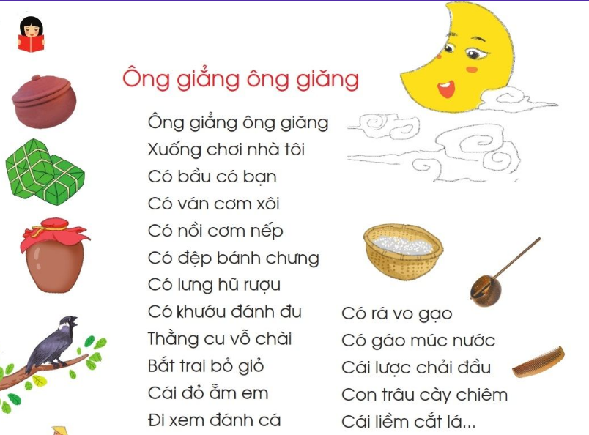
TËp ®äc

Slide 4
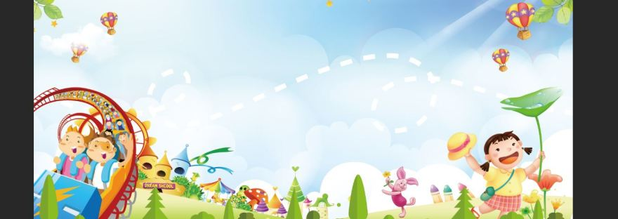
Thứ ngày tháng năm 2021
Tập đọc: Sẻ anh, sẻ em
Notes:
Chạm vào chú chim để quay trở lại.

Slide 5


GIẢI CỨU NHỮNG CHÚ CHIM

Slide 6









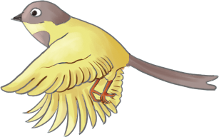
2
4
3
5
6
1
Notes:
Nhấp vào số 1, 2.. ->Hoàn thành bài nhấp vào lồng chim để giải cứu những chú chim

Slide 7
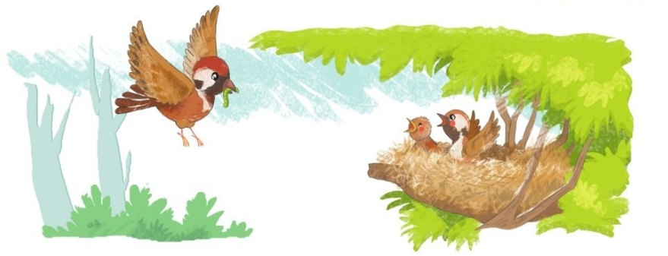

Slide 8
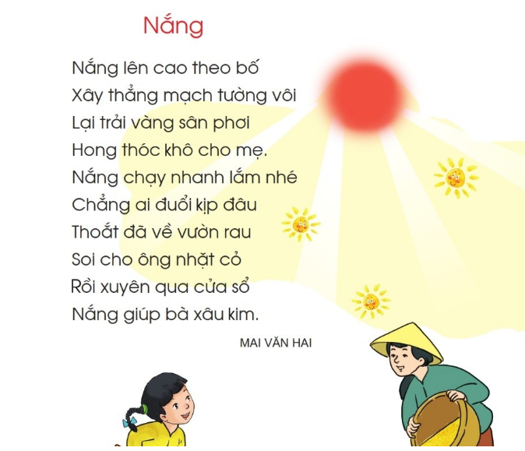
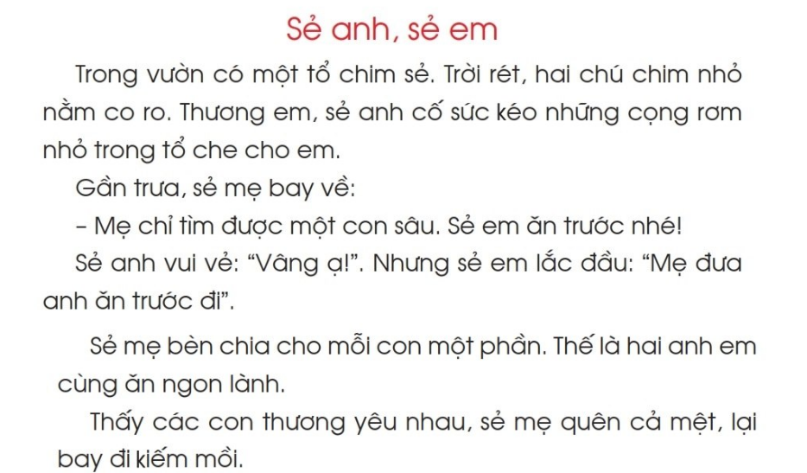


Slide 9

1
2
3
4

Slide 10

Vì sao mẹ sẻ quên cả mệt?
b. Vì mẹ sẻ thấy các con yêu thương nhau.

Slide 11

Em thích sẻ anh hay sẻ em? Vì sao?

Slide 12
Câu chuyện dạy cho ta bài học gì?

Slide 13


